Slide 1
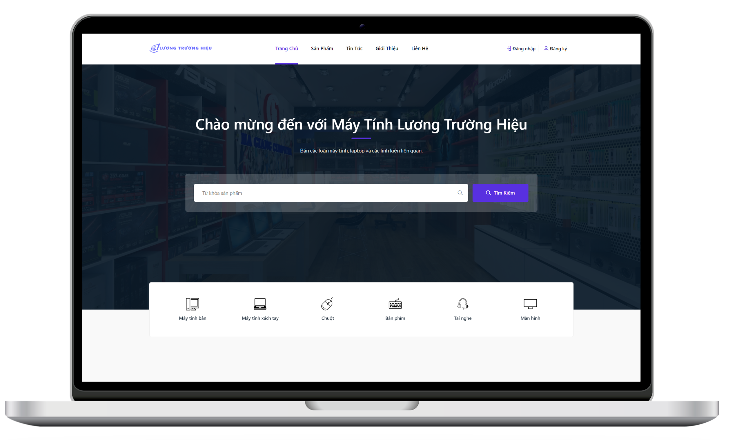
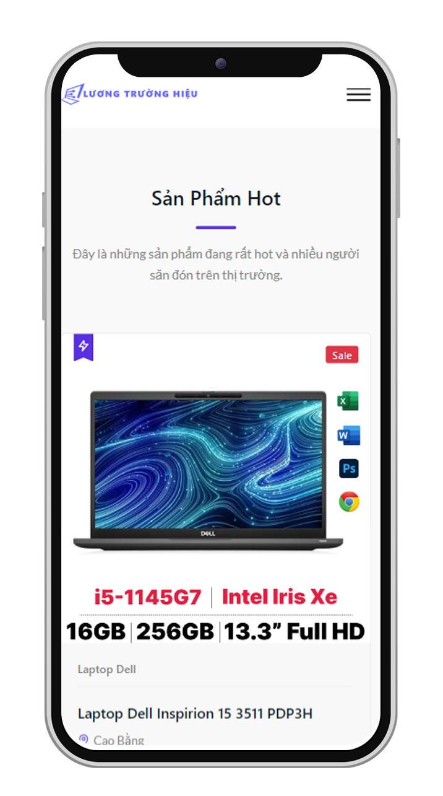

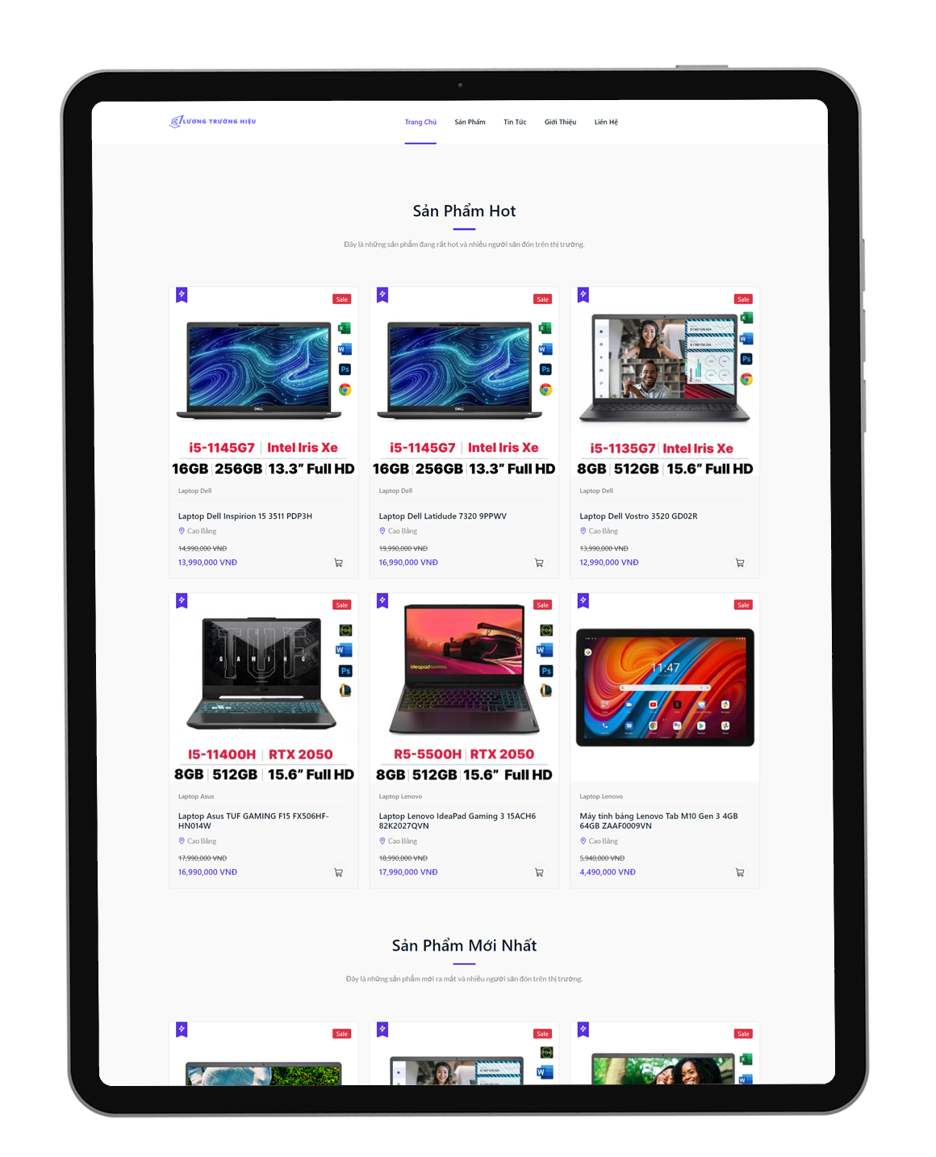
BÁO CÁO BÀI TẬP LỚN
MÔN QUẢN LÝ DỰ ÁN CNTT
DỰ ÁN
THIẾT KẾ VÀ XÂY DỰNG WEBSITE BÁN MÁY TÍNH
Sinh viên thực hiện: Đàm Minh Giang Giáo viên hướng dẫn: Nguyễn Thị Huyền
..
.

Slide 2
BÁO CÁO BÀI TẬP LỚN
MÔN QUẢN LÝ DỰ ÁN CNTT
DỰ ÁN
THIẾT KẾ VÀ XÂY DỰNG WEBSITE BÁN MÁY TÍNH
Sinh viên thực hiện: Đàm Minh Giang Giáo viên hướng dẫn: Nguyễn Thị Huyền

Slide 3





DỰ ÁN
THIẾT KẾ VÀ XÂY DỰNG WEBSITE BÁN MÁY TÍNH
Sinh viên thực hiện: Đàm Minh Giang Giáo viên hướng dẫn: Nguyễn Thị Huyền
.
Tổng quan về dự án

Slide 4





1. Tổng quan về dự án
.
Giới thiệu
Quản lý dự án: Đàm Minh Giang Chủ đầu tư: Công ty Lương Trường Hiệu
Mục đích
Tạo ra một website bán máy tính chất lượng, hiệu quả và thu hút khách hàng.
Ngân sách
150.000.000 VNĐ
Thời gian thực hiện
5 tháng (11/06/2024 - 18/10/2024)
Tôn chỉ dự án

Slide 5
.
Tôn chỉ dự án

Slide 6
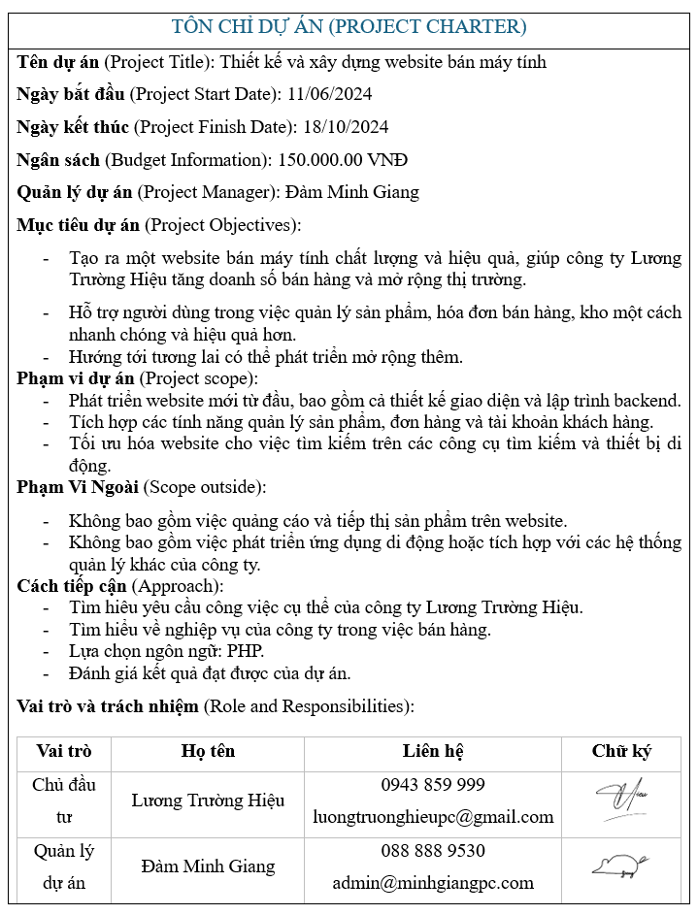
.

Slide 7
.
2. Cấu trúc bảng công việc
(WBS)

Slide 8
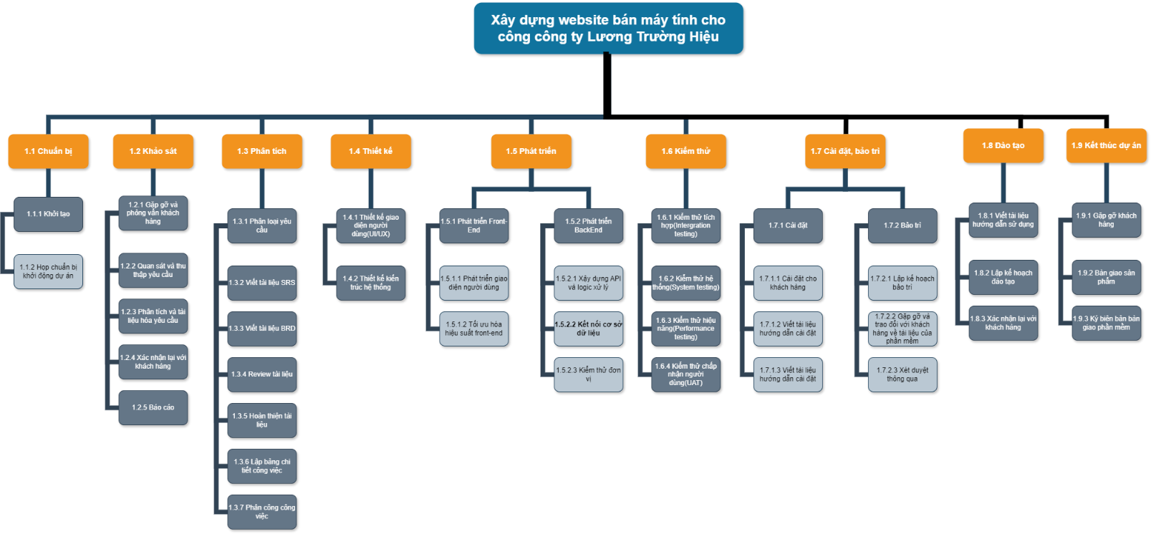
2. Cấu trúc bảng công việc
(WBS)
.

Slide 9

.
Kết luận
Dự án xây dựng website bán máy tính cho công ty LƯƠNG TRƯỜNG HIỆU đã hoàn thành một cách thành công và mang lại nhiều lợi ích cho công ty.
Website là nền tảng bán hàng và quảng bá thương hiệu mạnh mẽ, giúp công ty tiếp cận nhiều khách hàng mới
Giúp cho mua và bán hàng một cách dễ dàng và hiệu quả.
Kết
thúc

Slide 10
Kết
thúc

